Slide 1
進捗報告（～10／12）：塩谷晃弘
2022.10.12
大牟田工場
生産技術部
計算科学Ｇ

Slide 2
目次
進捗状況
項目ごとの進捗
OSAB 中試酸化炉 シミュレーション
第三製造部 接合プロセスデータ抽出
今後の予定

Slide 3
目次
進捗状況
項目ごとの進捗
OSAB 中試酸化炉 シミュレーション
第三製造部 接合プロセスデータ抽出
今後の予定

Slide 4
進捗状況
タスク |  | Sep 27 | 28 | 29 | 30 | Oct 1 | 2 | 3 | 4 | 5 | 6 | 7 | 8 | 9 | 10 | 11 | 12
熱解析
1 | OSAB 中試酸化炉 シミュレーション
業務プロセス改善
1 | 第三製造部 接合プロセス解析
打ち合わせ等
小試酸化炉解析・
報告書作成
データシート自動作成
システム開発
トレーナー面談
知財教育
業プロ
MTG
生産管理
セミナー②
生産管理
セミナー①
課長面談
半年後研修
製造業Iot
Conference
スポーツ
の日
GMTG
SeeQ
MTG
部安衛

Slide 5
目次
進捗状況
項目ごとの進捗
OSAB 中試酸化炉 シミュレーション
第三製造部 接合プロセスデータ抽出
今後の予定

Slide 6
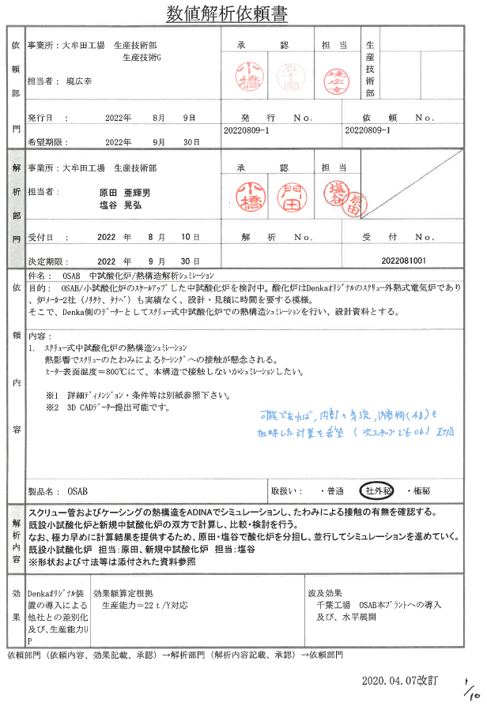
OSAB 中試酸化炉 シミュレーション
依頼内容
OSAB小試酸化炉をスケールアップし、中試酸化炉の新設を検討中
熱影響で内管がたわみ、ケーシングに接触することが懸念される
シミュレーションによりたわみ量を計算し、設計資料としたい

Slide 7


依頼内容
目的
シミュレーション計算により、ケーシングとスクリューの接触の有無を検証する
たわみによる接触が懸念
ケーシング
内管
スクリュー
ケーシングとスクリュー間のクリアランスは5.6 mmで十分か？
アプローチ方法
ADINAを用いたシミュレーション計算を行う

Slide 8
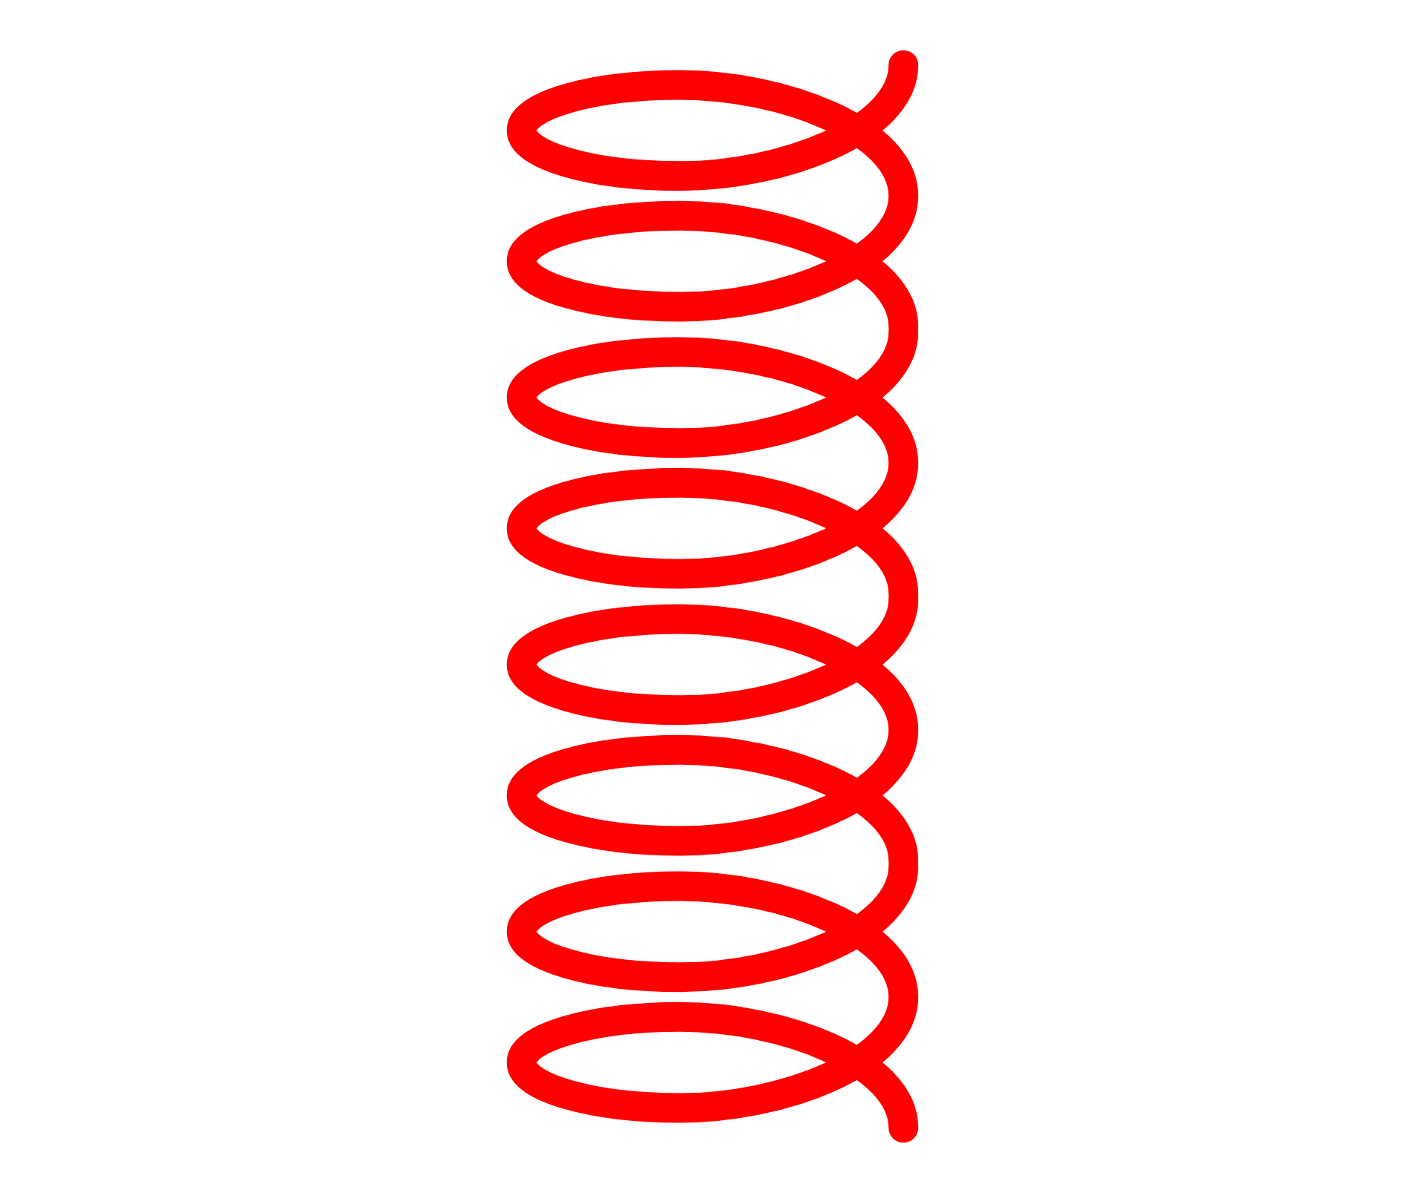

計算モデルの検討
モデル簡略化①：円筒重ね合わせ構造
実際のスクリュー管
らせん構造
形状の簡略化
簡略化のため、スクリュー管は円筒重ね合わせ構造で計算
計算で仮定したスクリュー管
円筒重ね合わせ構造

Slide 9
計算モデルの検討
モデル簡略化②：ケーシングとスクリュー管の分離
ケーシング
内管
形状を二分
スクリュー
ケーシング
スクリュー管
形状が複雑なため、ケーシングとスクリュー管（内管＋スクリュー）に分け、それぞれでシミュレーション計算を行った

Slide 10
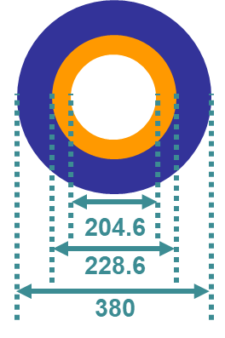
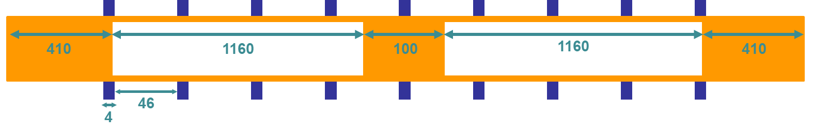
既設小試酸化炉シミュレーション
スクリュー管：形状・計算条件
材料：SUS310S
荷重条件：鉛直方向、自重のみ
温度条件：一律720℃
回転：なし
軸方向のみ自由
完全固定
※図の縮尺は正確ではありません

Slide 11
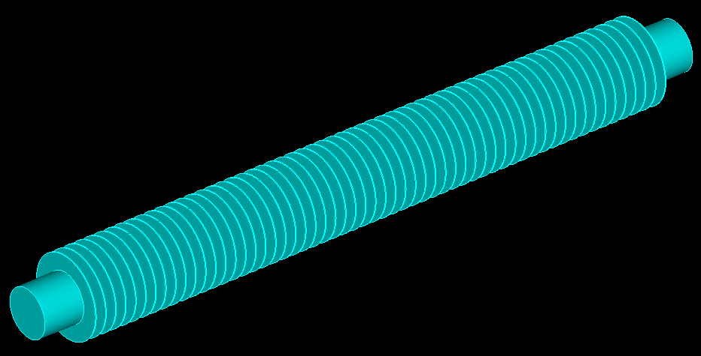
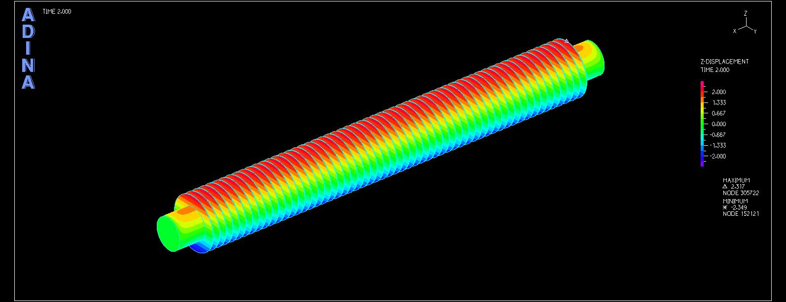
既設小試酸化炉シミュレーション
スクリュー管：形状
メッシュ数：152832
ノード数：742287
メッシュ数：380352
ノード数：181572

Slide 12
既設小試酸化炉シミュレーション
スクリュー管：鉛直方向変位量
スクリュー管はたわまず上下に伸長
熱膨張の影響が支配的
メッシュ数：380352
ノード数：181572
鉛直方向変位量
上方向最大変位：2.317 mm
下方向最大変位：2.349 mm

Slide 13
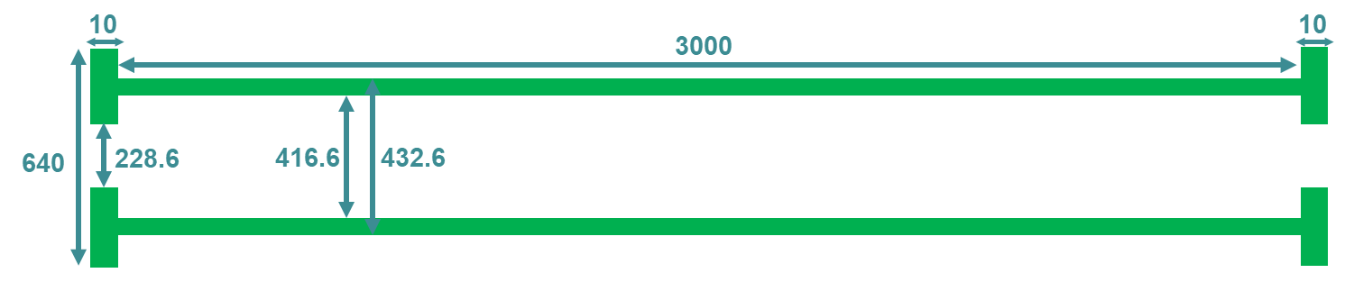
既設小試酸化炉シミュレーション
ケーシング：形状・計算条件
材料：SUS310S
荷重条件：鉛直方向、自重のみ
温度条件：一律720℃ （現行の操業条件）
完全固定
軸方向のみ自由
※図の縮尺は正確ではありません

Slide 14
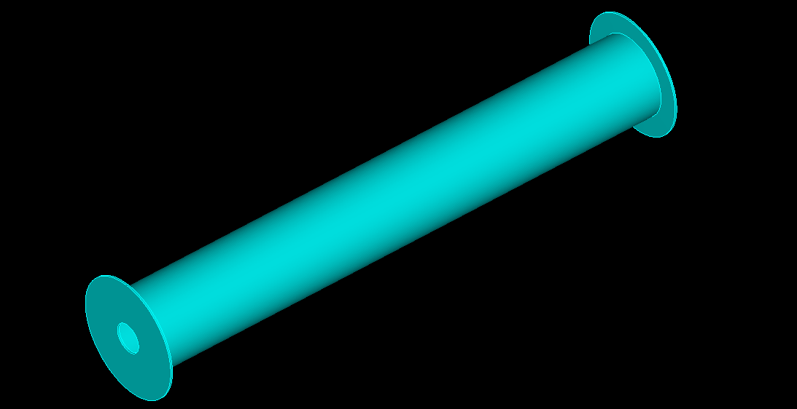
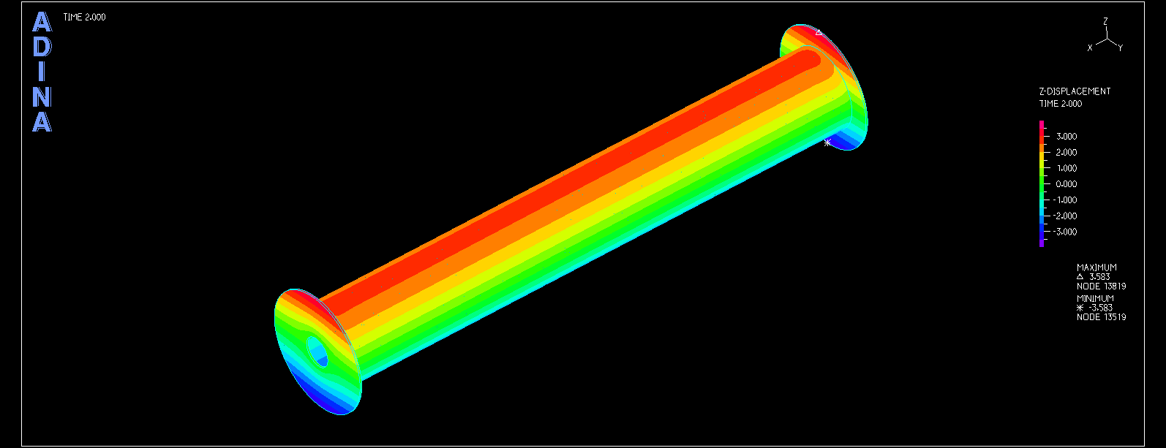
既設小試酸化炉シミュレーション
ケーシング：形状モデル
メッシュ数：106800
ノード数：738500
メッシュ数：113600
ノード数：766900

Slide 15
既設小試酸化炉シミュレーション
ケーシング：形状モデル
ケーシングはたわまず上下に伸長
熱膨張の影響が支配的
鉛直方向変位量
上方向最大変位：3.583 mm
下方向最大変位：3.583 mm

Slide 16


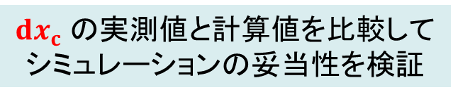
既設小試酸化炉シミュレーション
シミュレーションの妥当性検証①：ケーシングの軸方向変位比較
@25℃
${dx}_{c}$ の実測値と計算値を比較してシミュレーションの妥当性を検証
温度負荷・熱膨張
ケーシング変位 ${dx}_{c}$
@720℃

Slide 17
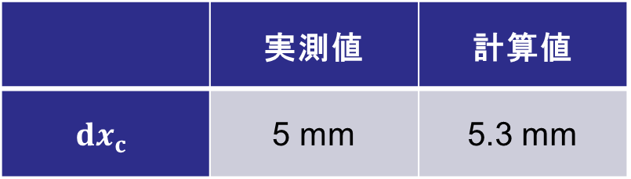
既設小試酸化炉シミュレーション
シミュレーションの妥当性検証①：軸方向変位比較
 | 実測値 | 計算値
$${dx}_{c}$$ | 5 mm | 5.3 mm
${dx}_{c}$ の実測値と計算値を比較してシミュレーションの妥当性を検証
シミュレーションの妥当性◎！
ケーシング変位 ${dx}_{c}$
@720℃

Slide 18
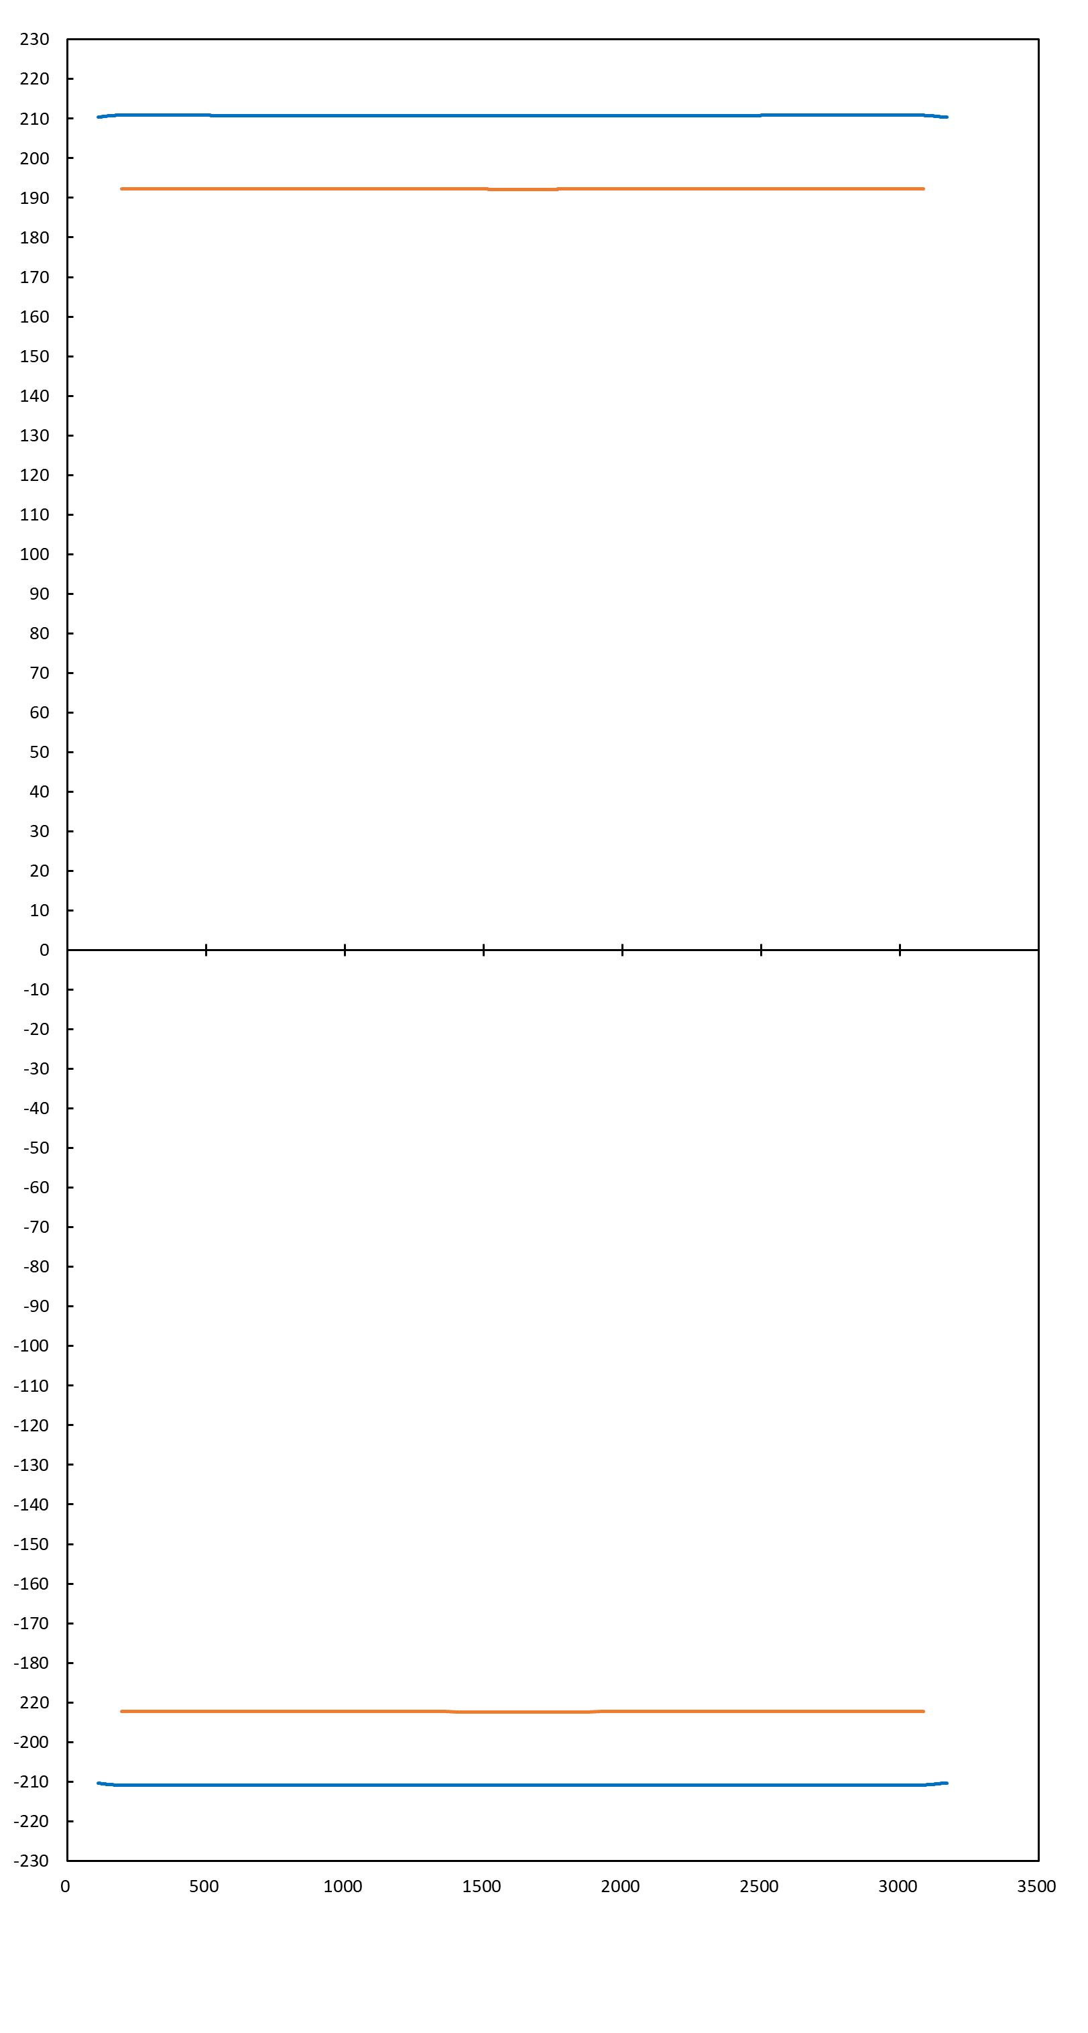


既設小試酸化炉シミュレーション
シミュレーションの妥当性検証②：接触の有無
鉛直方向
ケーシングとスクリュー管の境界座標比較
鉛直方向
ケーシング上部内面
スクリュー管上端
原点
ケーシングとスクリュー管の接触なし
原点
鉛直方向座標 [mm]
軸方向
軸方向
スクリュー管下端
ケーシング下部内面
シミュレーションの妥当性◎！
軸方向座標 [mm]

Slide 19
既設小試酸化炉シミュレーション
まとめ
既設小試酸化炉について計算を行い、シミュレーションの妥当性を検証
軸方向変位量の実測値・計算値の比較
→実測値：5.0 mm、計算値：5.3 mm
接触の有無
→接触なし（＝現在の操業状態と一致）
シミュレーションの妥当性が示された！

Slide 20
目次
進捗状況
項目ごとの進捗
OSAB 中試酸化炉 シミュレーション
第三製造部 接合プロセスデータ抽出
今後の予定

Slide 21




第三製造部 接合プロセスデータ抽出
背景と目的
紙のデータシートを記入
目的
PIデータからデータシートに必要な
データを自動で抽出する仕組みを作る
データシートの各項目をExcelに入力

Slide 22
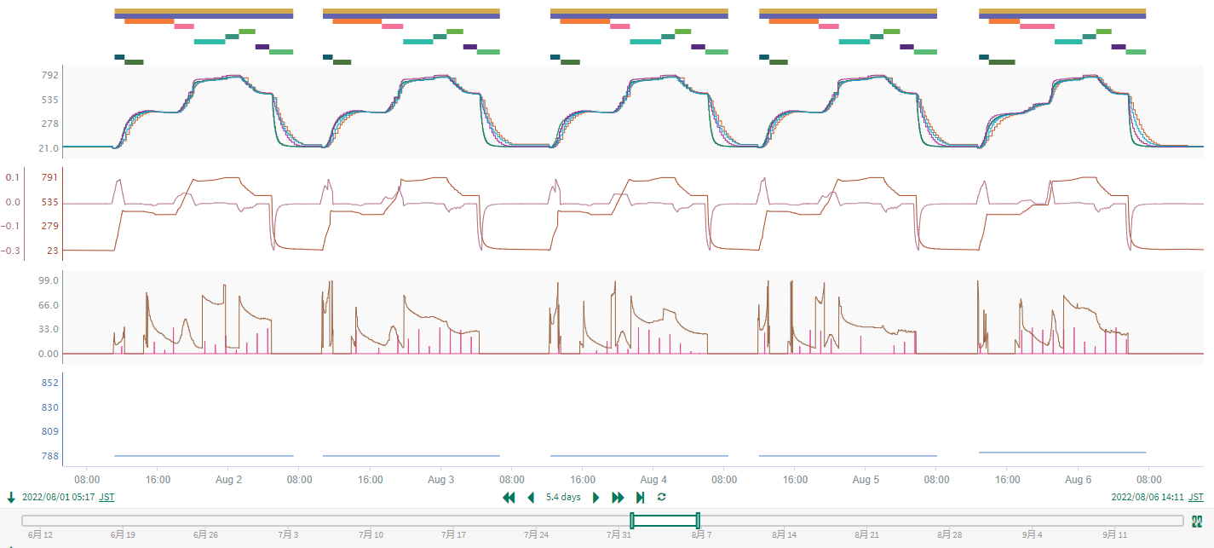
第三製造部 接合プロセスデータ抽出
SeeQを活用したPIデータの解析
各接合工程のカプセル分けが完了

Slide 23

第三製造部 接合プロセスデータ抽出
データシート自動作成システム フローチャート
開始
SeeQにアクセス・ログイン
SQL
SQLに
インポート
最新3日分のデータ表示
SQLビュー
作成
Excelエクスポート
SeeQ
Export
データシート
出力
ログアウト
データシート
終了

Slide 24
既設小試酸化炉シミュレーション
まとめ
SeeQでカプセル作成→各工程（脱媒工程 etc…）ごとに分けて解析可能
ブラウザ操作により、SeeQからのExcelファイル出力を自動化
SQLにより、SeeQのエクスポートファイルを整形してデータシート出力
データシート自動作成システムをローカル環境にて起動確認
今後の予定
本システムと手動＠現場でのデータシートを照合、整合性確認

Slide 25
目次
進捗状況
項目ごとの進捗
OSAB 中試酸化炉 シミュレーション
第三製造部 接合プロセスデータ抽出
今後の予定

Slide 26
今後の予定
タスク |  | Jul | 9- | 16- | 23- | Aug | WK 2 | WK 3 | WK 4 |  | Sep | WK 2 | WK 3 | WK 4 | Oct |  |  |  |  | Nov |  |  |  | Dec
 |  | 4- | 11- | 18- | 25- | 1- | 8- | 15- | 22- | 29- | 5- | 12- | 19 | 26- | 3- | 10- | 17- | 24- | 31- | 7- | 14- | 21- | 28- | 5- | 12- | 19- | 26-
熱解析
1 | 構造関数 計算手法開発
1 | OSAB 中試酸化炉 シミュレーション
業務プロセス改善
1 | HTデータ 自動処理システム
2 | COGNEX ViDi HTML自動解析
3 | 第三製造部 データシート自動化
4 | 第三製造部 接合プロセス解析
ノイズ除去・
微分
逆畳み込み
Foster→
Cauer変換
逆畳み込み
最適化
コード一元化
技術資料
ADINA講座
材料力学勉強
形状作成
中試計算
中間
報告書
小試計算
最終
報告書
技術資料
課題
検討会
AC
SAN工場
DP
技術資料
コード作成
報告書
技術資料
五泉に展開
技術資料
課題
検討会
SeeQ解析
コード作成
整合性検証
本番環境テスト
SeeQデータ
取り込み
データ分析勉強
接合プロセス解析

